Slide 1
2) Simgesel oyunlar: Bu gelişim döneminde 2 yaş ile 7 ve 8 yaşları arasındaki dönemi içerir. Bu oyunların içeriği alıştırmalardan, simgeler ve varsayım boyutuna kadar değişmektedir.
Çocuk kendi gerçeklerini hareketlerle yaşatmaktadır. Bunun en belirgin örneği sanki varmış gibi oyunlardır.

Slide 2
Çocuğun bir köşede yarattığı evcilik oyunu, bir odun ya da plastik çubuk ile oluşturulan atı sürmesi gibi örnekler bu gruptandır. Burada çocuk düşüncelerini yeterince gelişmemiş dili ile anlatamadığından bunları simgesel oyunla anlatmaktadır.
Ayrıca bu anlatım yoluyla zihinsel simge ve uygulamalar yinelenerek özümsenmektedir. Evcilik oyunu ile hem duygu ve düşünceler aktarılmakta, hem de annelik özdeşimi sindirilmektedir.

Slide 3
3) Kurallı oyunlar: Bu dönemde çocuk ilk olarak kendinden büyüklerin oyunlarını taklit etmeye başlar. Bu oyunlar 7-8 yaşlarından sonra kurulmaya başlar ve çocuğu sosyalleşmeye yönlendirir.
İlk iki oyun yaş ilerledikçe azalmakta ve yerini kurallı oyunlara bırakmaktadır. Bu değişme çocuğun ilişkilerini ve sosyalleşmesini yansıtmaktadır.

Slide 4
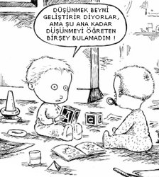
Oyunla kazanılan beceriler
Eleştirel düşünme becerisi
Yaratıcı düşünme becerisi
İletişim becerisi
Araştırma becerisi
Problem çözme becerisi
Bilgi teknolojilerini kullanma becerisi
Girişimcilik becerisi
Türkçeyi doğru, güzel ve etkili kullanma becerisi
Sınıflandırma becerisi
Planlama becerisi
Kendini kontrol etme
Çabuk karar verme
Uyarlama becerisi

Slide 5
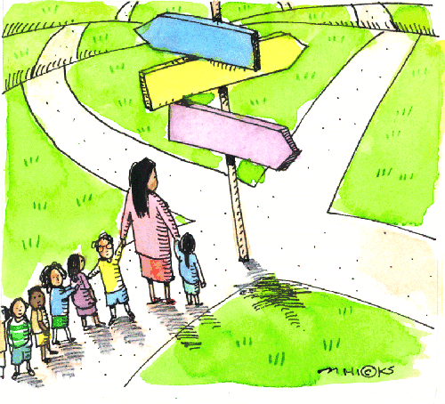
Risk alma becerisi
Hakkını koruma becerisi
Görev paylaşımı yapma
Özeleştiri yapma
Sunu Yapma
İlişkilendirme Becerisi
Çok Yönlü Düşünme

Slide 6
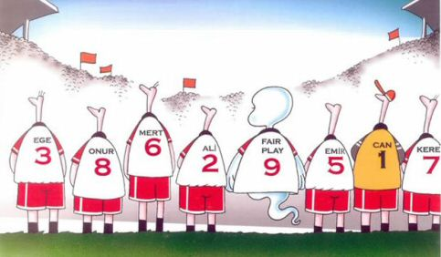
Oyunla kazanılan değerler
Dayanışma
Estetik
Sorumluluk
Yardımseverlik
Duyarlılık
Bilimsellik
Hoşgörü
Farklılıklara saygı duyma
Temizlik alışkanlığı
Yenilgiyi kabullenme
Kazananı tebrik etme
Eleştiriye açık olma
Sağlığa önem verme

Slide 7
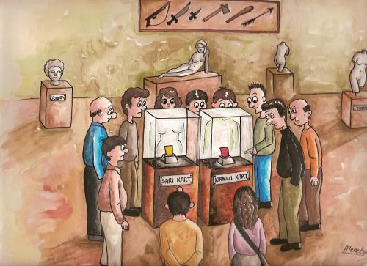
Kötü tezahürata karşı olma
Kendini başkasının yerine koyma
Fedakârlıkta bulunma
Sahadaki mücadeleyi dışarı yansıtmama
Dostça mücadele etme
Bencil olmama
Adil Olma
Sabırlı Olma
Haksızlığa karşı olma
Hakkına razı olma
Spor ahlakını kazanma
Geleneksel ve milli değerlerine sahip çıkma
Kurallara uyma

